Slide 1
Hochrüstung und Sozialabbau
Ralf Krämer,19.12.2025
https://nie-wieder-krieg.org/ ; https://gewerkschaften-gegen-aufruestung.de/ ; https://www.ralfkraemer.de/

Slide 2

https://www.vsa-verlag.de/nc/buecher/detail/artikel/gewerkschaften-in-der-zeitenwende/

Slide 3
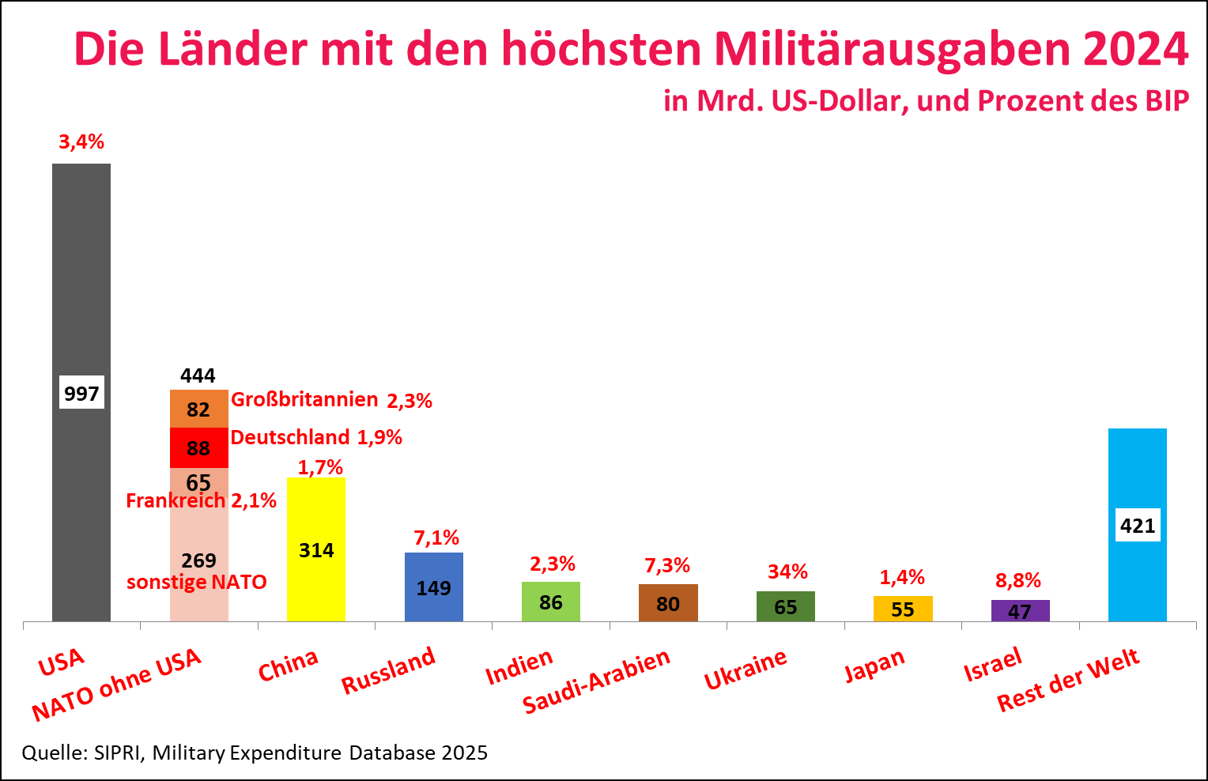
Notes:
NATO-größtes Aufrüstungsprogramm seit dem 2. WK. Kriegswirtschaften im engeren Sinne sind Ukraine, überwiegend von außen finanziert 34% des BIP, zunehmend Russland 7,1%, Israel 8,8%. NATO + US-Vasallen = 2/3 der Weltrüstung. USA leisten absolut 37% der weltweiten Militärausgaben, auch 3,4% am BIP sind sehr hoch. Sie fahren dazu hohe Defizite, und zwar sowohl Haushaltsdefizite – Schuldenbremse finden die absurd – als auch Defizite in der internationalen Leistungsbilanz. Das können in diesem Umfang und Dauer nur die USA mit dem Dollar als wichtigster Handels- und v.a. Anlagewährung der Welt. Faktisch zahlt der Rest der Welt zu einem großen Teil das US-Militär, indem sie den in den USA aus dem Nichts produzierten Dollar annehmen und die großen Vermögen und auch Währungsreserven überwiegend in Dollar, v.a. in US-Staatsanleihen angelegt sind. Wenn die ohnehin weltweit führende Militärmacht NATO, die 55% der weltweiten Militärausgaben tätigt, massiv weiter aufrüsten will, geht es nicht um Verteidigung, sondern ist das aggressiv, es geht um Sicherung globaler Dominanz, um Abschreckung, Eindämmung, Zurückdrängung, militärische Kontrolle, Totrüsten und auch Krieg gegen Staaten, die sich nicht freiwillig der Führung der USA unterwerfen und ihre nationalen Ökonomien für westliches Kapital und Konzerne öffnen.

Slide 4
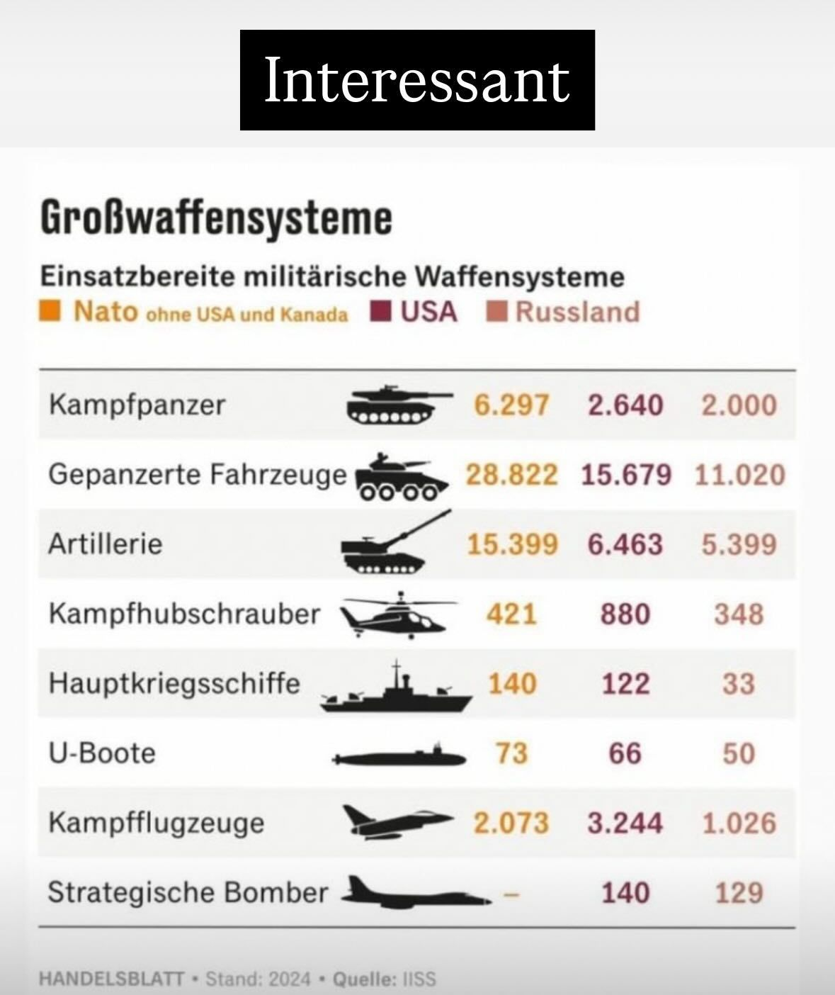

Slide 5
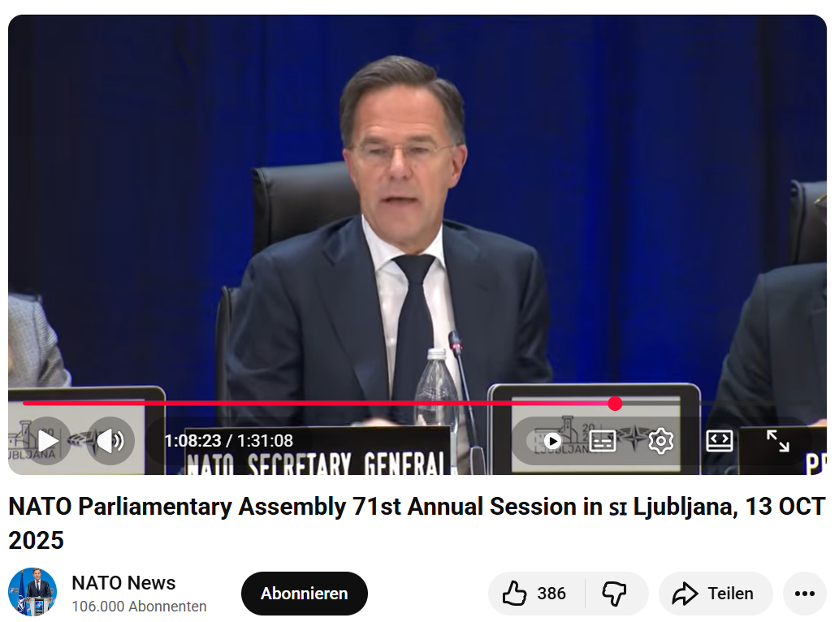
„Unser Militär ist dem russischen Militär unendlich überlegen“
NATO Generalsekretär Rutte 13.10.2025: https://www.youtube.com/watch?v=sqOcgRIubfA, 1:08:23 bis 1:08:46
Notes:
Offizielle NATO-Video-Aufzeichnung der moderated conversation nach der einleitenden Rede von Rutte: https://www.youtube.com/watch?v=sqOcgRIubfA, 1:08:23 bis 1:08:46
„And the only thing that I am encouraging all of us is to take comfort in the fact that as NATO we are 25 times bigger than the Russian economy. Our military is infinetely superior to the the Russian military. When it comes to our air force, I mean, the Russians can not even stand in the shadow with this MIG31 or whatever they call it…“
„Und das Einzige, wozu ich uns alle ermutigen möchte, ist, beruhigt zu sein durch die Tatsache, dass wir als NATO 25 Mal größer sind als die russische Wirtschaft. Unser Militär ist dem russischen Militär unendlich überlegen. Was unsere Luftwaffe angeht, so können die Russen nicht einmal im Schatten mithalten mit ihrer MIG31 oder wie auch immer sie sie nennen ...“

Slide 6
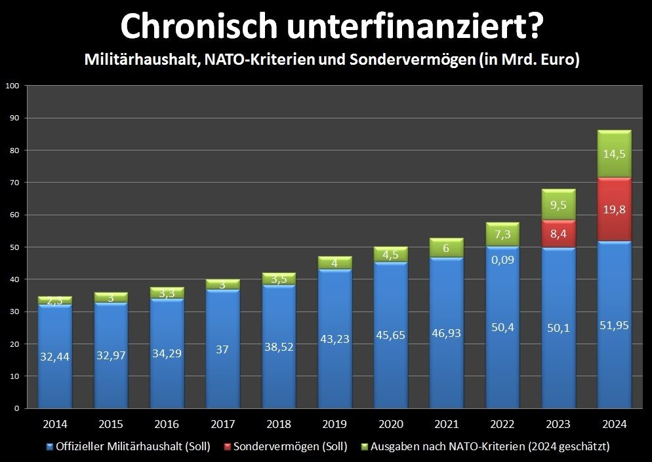
Notes:
Die Militärausgaben Deutschlands steigen schon seit mehreren Jahren wieder kräftig, seit 2019 auch anteilig am BIP (Tiefstand war 2005 mit 1,1%), 2023 über 1,5% (NATO 68 Mrd. € = >1,6%), 2024 sind es im Plan über 86 Mrd. € = 2%, davon ca. 8 Mrd. € Ukraine-Hilfen. 2024 sogar 90,6 Mrd. € gemeldet, über 2,1% am BIP, 2025 100 Mrd. €, Verdreifachung gg. 2025.
„Seit Februar 2022 haben wir die Ukraine mit Militärhilfe in Höhe von rund 40 Milliarden Euro unterstützt. Hinzu kommen weitere 36 Milliarden Euro an ziviler Hilfe“, erklärte er auf dem Deutsch-Ukrainischen Wirtschaftsforum in Berlin 14.12.2025. „Und 2026 werden wir weitere 11 Milliarden Euro für Militärhilfe bereitstellen“, so Merz.

Slide 7
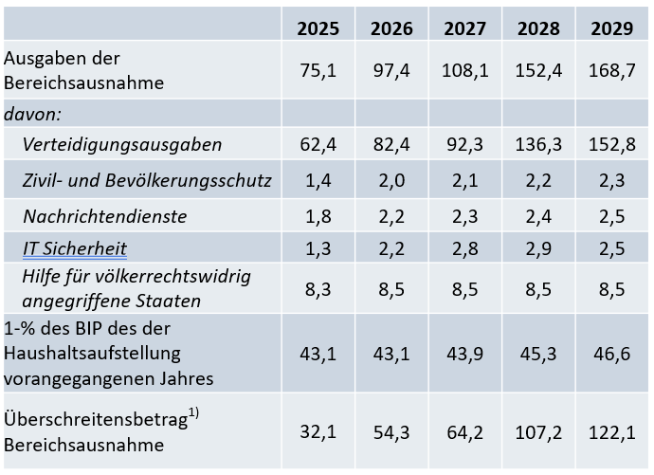
Militärausgaben und Kreditaufnahme im Bundeshaushalt, Mrd. €
2025-2029
602 680 gesamt
Militär inkl. Sonder-
verm. BW
380 457 gesamt
Kredit
Sondervermögen Bundeswehr 24,1 25,5 27,5 0 0 77
Notes:
In den kommenden Jahren massive Hochrüstung geplant. Zum Bundeshaushalt kommen noch die Ausgaben auf Kredit für das Sondervermögen Bundeswehr bis 2027, dazu für das Sondervermögen Infrastruktur und den KTF. „Bereichsausnahme“: in Höhe und zeitlich unbegrenzte Verschuldungsmöglichkeit für Militärausgaben, soweit sie 1% des BIP übersteigen. „Kriegskredite“. Dabei geht es um Militäraugaben im engeren Sinne, 2029 dann 3,5%, Deutschland Musterknabe vorfristig. 5% des BIP wären mehr als für alle öffentlichen Bildungsausgaben zusammen. Das wären 220 Mrd. Euro im Jahr 2025, über 250 in 2029. Kredit für Militär 460 Mrd. Euro gg. Kredit für Infrastruktur und Klimaschutz 330 Mrd. Euro

Slide 8
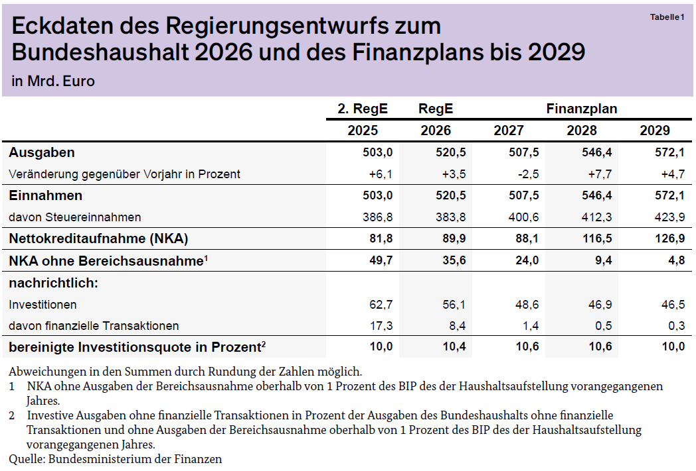

Slide 9
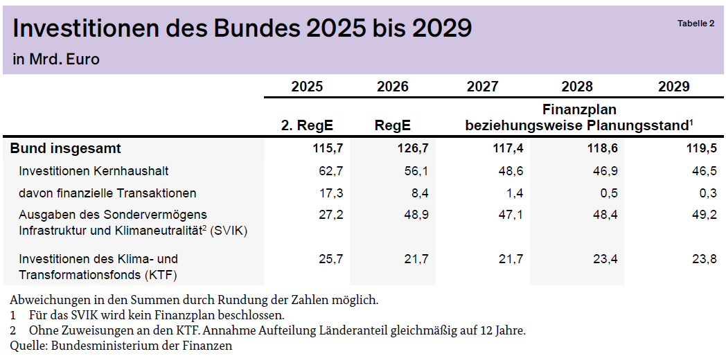

Slide 10
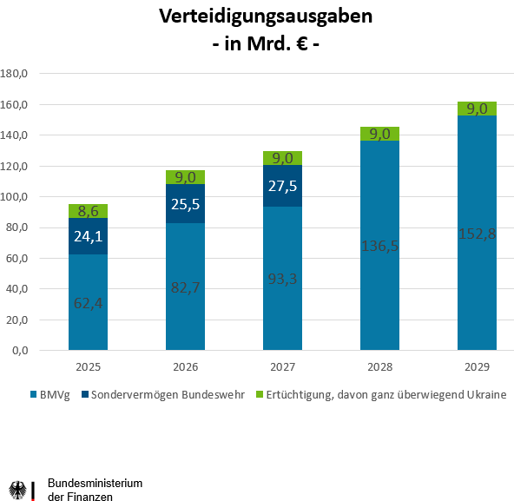
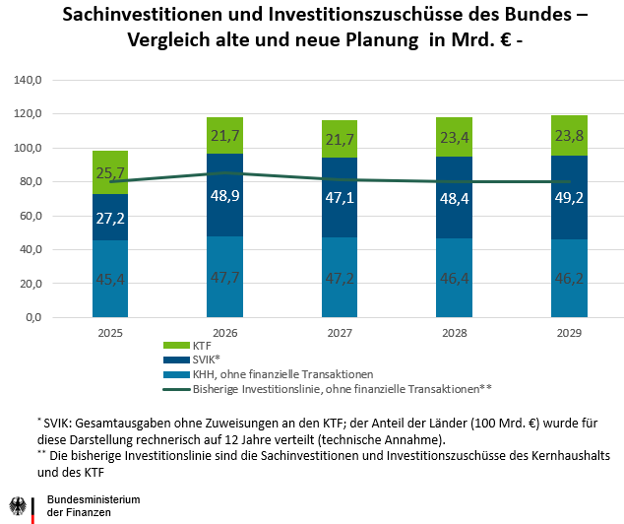
Priorität ist Hochrüstung, nicht Investitionen
Rüstungsausgaben haben nur geringe Wachstumswirkungen und damit Selbstfinanzierung, viel weniger als Investitionen in Infrastruktur, Bildung usw.
Notes:
GG-Änderung wurde verbunden mit „Sondervermögen Infrastruktur und Klimaneutralität“, ebenfalls Schuldenfonds, aber gut, für Zukunftsinvestitionen, haben Gewerkschaften lange gefordert, wenn auch noch mehr . Doch Priorität sind nicht Investitionen oder Wachstumsförderung, sondern oberste Priorität dieser Bundesregierung und Koalition ist Hochrüstung, das ist das einzige das massiv anwächst und das wichtiger als andere ist. Und die Wachstumswirkungen sind gering, 50 Cent pro Euro, wogegen 1 Euro für Infrastruktur, Bildung u.a. Zukunftsinvestitionen 1,5 bis 2 Euro Wachstumswirkung und v.a. längerfristig positive Effekte, wogegen Rüstung ist konsumptiv, vergrößert nicht Wohlstand und Produktivität und ist ökologisch schädlich.

Slide 11
Ausgabenstruktur der Bundesausgaben bis 2029
Jahr Ausgaben Bund Mrd. € | 2025 567 | 2026 616 | 2027 592 | 2028 605 | 2029 631
BIP Mrd. € | 4459 | 4632 | 4802 | 4937 | 5080
Zinsen | 30 | 30 | 41 | 55 | 67
Militärausgaben Mrd. € | 100 | 124 | 137 | 153 | 169
Quote an Ausgaben | 17,6% | 20,0% | 23,1% | 25,3% | 26,8%
Quote am BIP | 2,2% | 2,7% | 2,8% | 3,1% | 3,3%
Zinsquote an Steuereinn. | 7,7% | 7,7% | 10,2% | 13,3% | 15,6%
Notes:
Ergebnis: steigender Anteil der Militärausgaben an Gesamtausgaben, nur im engeren Sinne hier. Zwar zu Beginn aus zusätzlichem Kredit, aber grundsätzlich verfehlt, und auf die Dauer zu Lasten des Kernhaushalte. Steigende Zinsbelastung für die immer höheren Schulden. Dazu kommen Ausgaben für Tilgung von Krediten: Corona ab 2028, Bundeswehr ab 2031, Infrastruktur in den 2030ern, 16 Mrd. p.a. bzw. 30 Mrd. p.a. Weiteres Problem: Bundesregierung geht von real 1% BIP-Wachstum jedes Jahr aus, das ist aber unwahrscheinlich, und wenn es weniger wird, wird alles noch schwieriger.

Slide 12
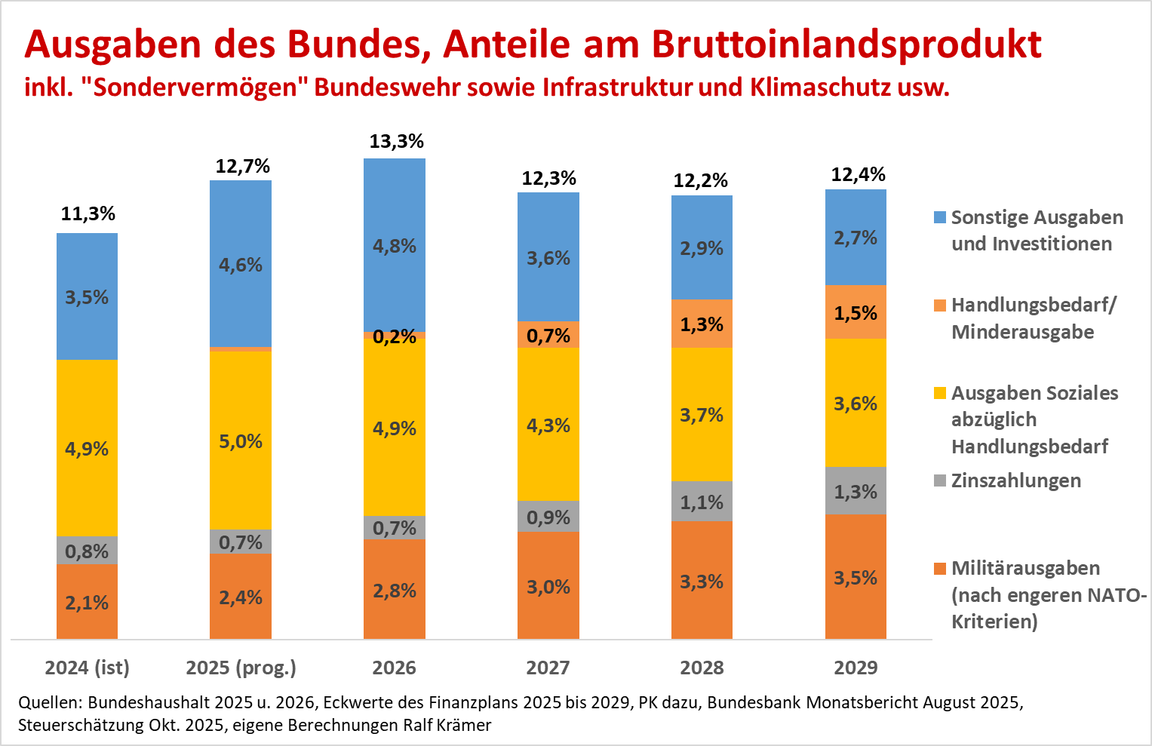

Slide 13
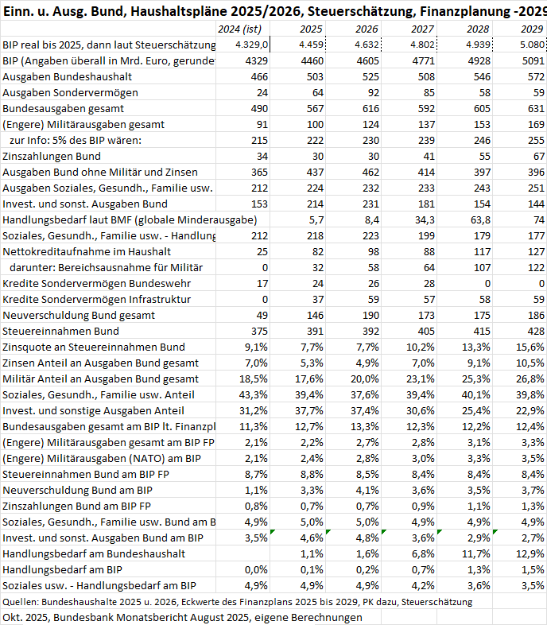

Slide 14
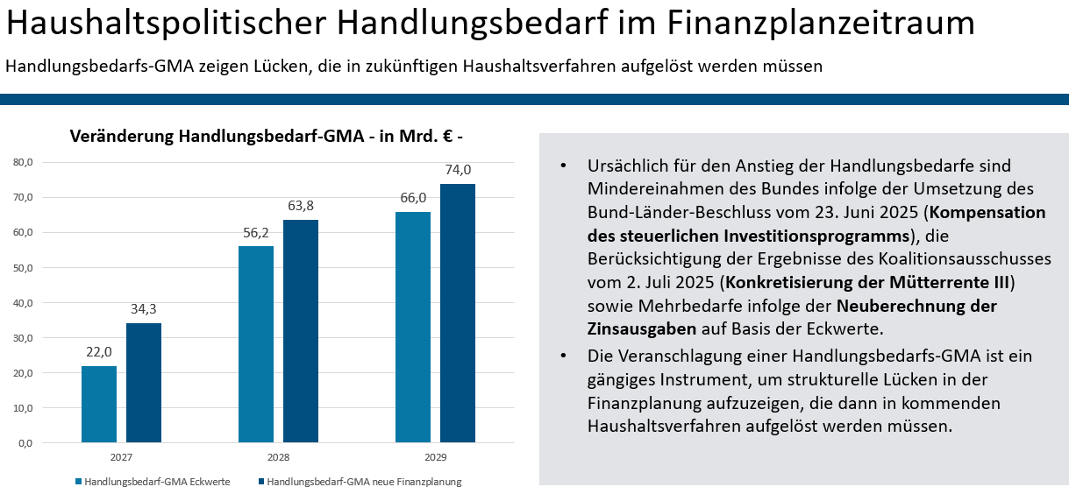
Notes:
Dieses Bild davor ist aber noch beschönigend, weil gegenüber diesem Stand gibt es massiven Kürzungsbedarf. Aus den Planungen der Ressorts müssen irgendwo diese Summen rausgeschnitten werden, und das sind gigantische Summen, 1,5% des BIP oder 13% des Bundeshaushalts. Kürzungen Bürgergeld zum Vergleich 5 Mrd..

Slide 15
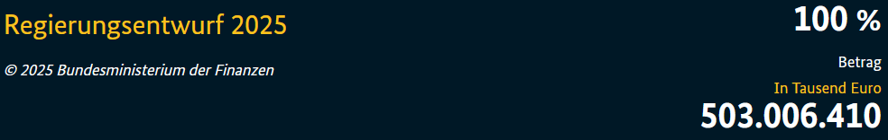
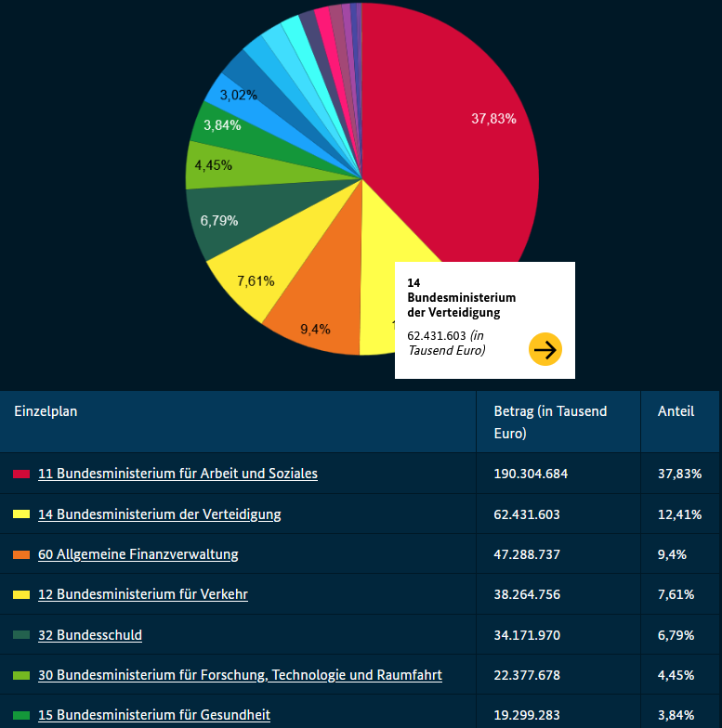
Verteidigung ist der zweitgrößte Posten im Bundesetat, EP 14 deckt dabei nur Teil ab. Militärausgaben sind 100 Mrd. € entsprechen 20% des Bundeshaushalts. Nur 62,4 Mrd. € davon kommen aus dem Einzelplan 14 (Verteidigungsministerium), 8,8 Mrd. € Militärhilfen für Ukraine u.a. aus „Allg. Finanzverwaltung“, in anderen EPs noch 4,5 Mrd. € für Zivilschutz, Nachrichtendienste und IKT-Schutz. 24,1 Mrd. € kommen aus dem Sondervermögen Bundeswehr. Militärisch relevante Infrastruktur usw. ist hier nicht enthalten.
Notes:
Die großen Positionen, zu deren Lasten Aufrüstung hier nur gehen kann, sind 1. Arbeit und Soziales. Davon sind über 72% Zuschuss an die Rentenversicherung, fast der ganze Rest, knapp 27% Zuschüsse zum Bürgergeld und für Arbeitsmarktpolitik. 2. großer Posten ist dann Verkehr, dann Bildung und Forschung, dann Gesundheit, das sind v.a. Zuschüsse an die Krankenkassen. Hier sind die großen Kürzungsoptenziale.
40% der Befragten einer Insa-Umfrage sehen Kürzungsmöglichkeiten bei Unterstützung der Ukraine – der höchste Wert von insgesamt zehn Bereichen.

Slide 16
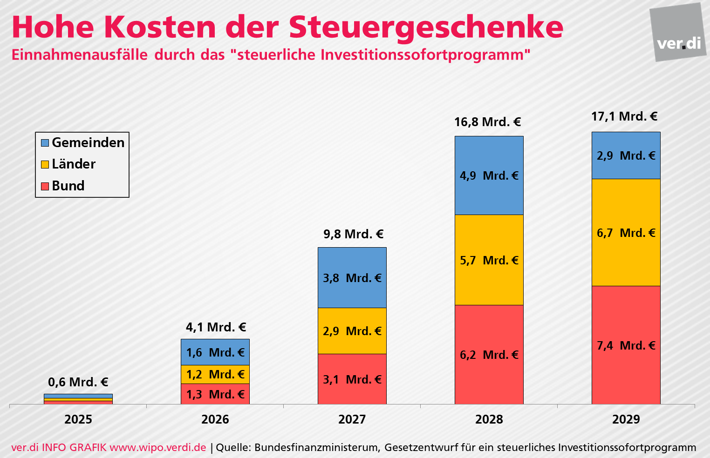
Notes:
Zusätzlich gab es Steuersenkungen zugunsten der Unternehmen (und damit ihrer Eigentümer und Aktionäre) und weigert sich die Regierung bzw. Koalition, die Reichen höher zu besteuern.

Slide 17
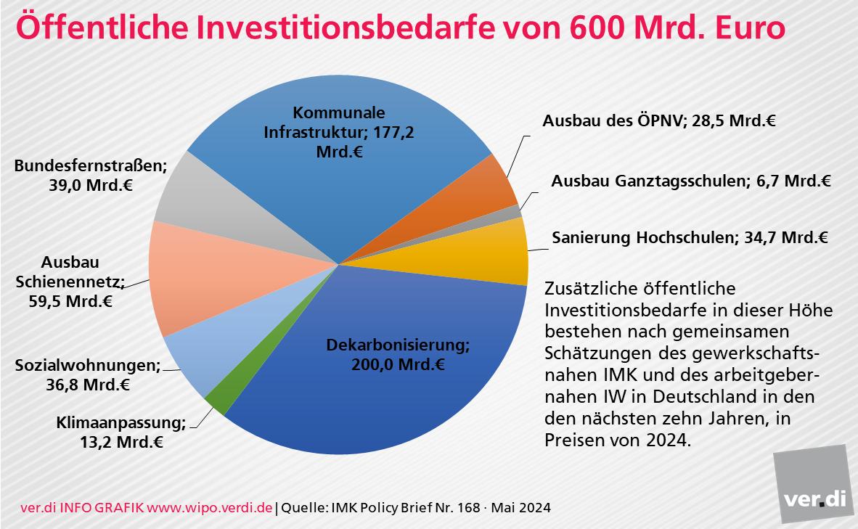
Notes:
Ein Kernproblem ist weiterhin und für die nächsten Jahre, dass die bisherigen und geplanten staatlichen Ausgaben bei weitem nicht ausreichen, um die aufgestauten Investitionsbedarfe und die Investitionen und weiteren Ausgaben für die Erhaltung der Infrastruktur, des Sozialstaats und eine sozial-ökologische Gestaltung der Transformation zu CO2-Vermeidung zu finanzieren. IMK und IW nennen gemeinsam einen Investitionsbedarf von 600 Mrd. € in den nächsten 10 Jahren, 60 Mrd. im Jahr. Da sind die notwendigen zusätzlichen personal- und anderen Betriebskosten noch nicht enthalten und auch weitere Subventionierungen der Industrie (Strompreise, Umbau auf Wasserstoff usw.) sind nicht enthalten. Das ist mehr als das Sondervermögen Infrastruktur mit 500 Mrd. Euro für 12 Jahre.
Ab 2028 müssen zudem die Corona-Schulden und ab 2031 die Kredite des Bundeswehrfonds und des Wirtschaftsstabilisierungsfonds sowie später dann die für das neue Sondervermögen getilgt werden. Dieses Geld muss aus dem Bundeshaushalt aufgebracht werden und verringert die Spielräume für andere Ausgaben.

Slide 18
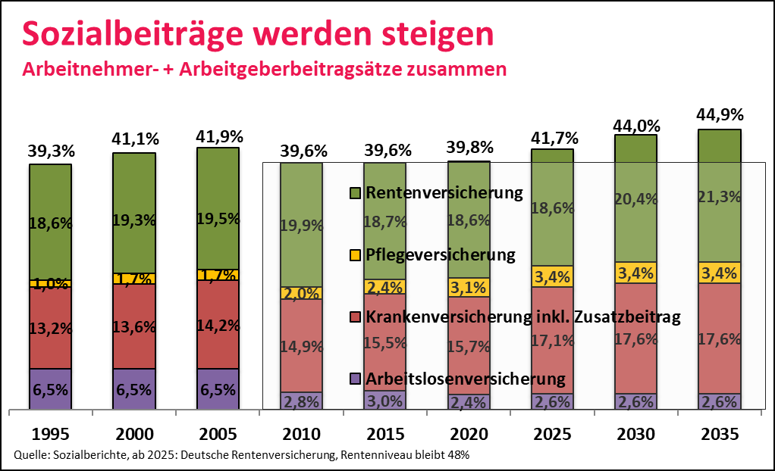
Notes:
Grafik beruht auf Schätzungen der Gesetzlichen Rentenversicherung Frühjahr 2025. Es gibt Schätzungen der Krankenkassen, dass die GKV und PfV-Beiträge stärker steigen.
Wenn die geburtenstarken Jahrgänge der 1960er Jahre in Rente gehen, wird das dazu führen, dass die Beitragsätze zur Rentenversicherung ab Ende der 2020er Jahre um einige Prozentpunkte ansteigen werden. Wenn das Rentenniveau gehalten oder sogar wieder erhöht werden soll, werden stärkere Beitragsatzsteigerungen nötig sein. Auch die Beitragsätze zur Krankenversicherung und zur Pflegeversicherung werden ansteigen. Wenn weiterer Leistungsabbau vermieden oder die Leistungen sogar verbessert und die Eigenanteile begrenzt werden sollen, umso mehr. Damit steigen auch die Bundeszuschüsse, und sie müssten noch stärker steigen, um durch eine verstärkte Steuerfinanzierung auch hohe Einkommen und Pensionäre und Privatversicherte stärker heranzuziehen und die Beitragsätze weniger steigen zu lassen. Ein Beitragsatzpunkt bei der GRV entspricht 19 Mrd. Euro (16 Mrd. Beitragseinnahmen, 3 Mrd. Bundeszuschuss) im Jahr (die gesamten Militärausgaben 2024 entsprechen also Einnahmen aus 6 Beitragsatzpunkten). Die Arbeitgeber fordern Begrenzung des Gesamtbeitragsatzes auf 40%, wir liegen jetzt schon drüber. Hier stehen also weitere verschärfte Konflikte bevor. Und wir fordern weitere Leistungsverbesserungen und mehr und besser bezahltes Personal, also tendenziell höhere Ausgaben.
Die anderen sozialen Alternativen Erwerbstätigenversicherung in der GRV bzw. Bürgerversicherung in GKV und SPV und höhere Beitragsbemessungsgrenzen werden schwer durchsetzbar sein, es gibt massive Interessenten- und Lobbykräfte dagegen.

Slide 19
Sozialstaat, oder Neoliberalismus & Militarismus?
Steuern, Sozialbeiträge ≈ 90%
Steuern auf Lohn, Umsatz, Verbrauch
Besteuerung von Unternehmen, Kapitaleinkünften, hohen Einkommen
Steuern auf Vermögen und große Erbschaften (Betriebsvermögen)
Andere Steuern
Nettokredit 0 - 5%
Schuldenbremse (und EU- Schuldenregeln) abschaffen oder reformieren
Neue Sondervermögen – für welche Zwecke?
Schuldenbremse aussetzen
Andere ≈ 10%
CO₂-Bepreisung
Verkäufe & Gebühren
Vermögenseinkommen
Privatisierungserlöse
ÖPP
2025 Ausgaben Staat & Sozialversich. ca. 2240 Mrd. € (50% des BIP)
Sozialstaat weit gefasst ≈ 70%
Soziale Sicherung, Gesundheit, Bildung, Kultur, kommunale Leistungen, Wohnungspolitik usw.
Investitionen, Daseinsvorsorge
Personal und Löhne
Sozialleistungen
Sozialversicherungen
Transformation sozial gestalten, u.a. Klimageld
Militär ≈ 1,5 - 5%
Aufrüstung Bundeswehr
Militärhilfen an Ukraine u.a
Militärisch relevante Infrastrukturen
Anderes ≈ 25%
Allg. Verwaltung usw.
Ordnung & Sicherheit
Wirtschaft & Energie
Verkehr
Umwelt, Entsorgung
Zinszahlungen
Notes:
In dieser Gesamtgemengelage ist klar, dass in den kommenden etlichen Jahren sich die Verteilungsauseinandersetzungen massiv verschärfen werden, nachdem die 2010er Jahre eigentlich eher ruhig waren. Hier sind die Gesamtzusammenhänge noch mal zusammengefasst, um die Widersprüche aufzeigen zu können.
Auf der Ausgabenseite gibt es beim Sozialstaat und für die Transformation wachsende Ausgabenbedarfe und die Aufrüstung und Kosten für die Ukraine kommen noch oben drauf. Auch wenn das gar nicht der Riesenbatzen zu sein scheint, machen die zusätzlichen 40, 50 oder mehr Mrd. € pro Jahr einen entscheidenden Unterschied. Wenn das auch noch finanziert werden soll, wird der Sozialstaat massiv Federn lassen und wir werden zudem eine neue Runde von Privatisierungen und ÖPP erleben. Wenn auf die Aufrüstung verzichtet würde und eine Beendigung des Krieges erreicht werden könnte, und vernünftige Wirtschafts- und Energielieferbeziehungen mit Russland wieder ausgenommen würden, kann das vermieden werden.
Neben den Auseinandersetzungen um die Staatsausgaben gibt es Interessengegensätze und Kämpfe in Bezug auf die Finanzierung der Ausgaben. Die Lohnabhängigen haben Interesse an progressiver und hinreichend hoher Besteuerung insb. auch der Reichen, das Kapital lehnt das ab, akzeptiert eher Umsatz- und Verbrauchsteuern, die in die Preise überwälzt werden. Sie fordern sogar trotz Haushaltsnöten Steuersenkungen für Unternehmen und Gutverdiener. Öffentliche Finanzknappheit ist beim Kapital erwünscht, gegen steigende Sozialleistungen und für Druck zu Privatisierung und ÖPP. Das radikale Bestehen der FDP auf der Einhaltung der Schuldenbremse stößt aber zunehmend auf offene Gegnerschaft auch bei den Kapitalverbänden. Zunehmende öffentliche Verschuldung wird akzeptiert, wenn der Zweck erwünscht ist, also insb. für Rüstung und für Unternehmenssubventionen, aber begrenzt, und finanzkapitalistisch (nicht Zentralbankfinanzierung).
Soziale Friedenskräfte müssen für ausreichende öffentliche Finanzierung sein, also für gerechte höhere Steuern und für Kreditaufnahme, obwohl das auch Militärausgaben ermöglicht. Aber v.a. ermöglicht es gute sozialstaatliche Leistungen und Löhne, und Finanzknappheit bei gleichzeitigem Aufrüstungskurs führt zu Sozialabbau, nicht etwa zum Verzicht auf Aufrüstung. Gleichzeitig ist Kampf zu führen gegen Verwendung der Mittel für Militär, für Sondervermögen ggf. für Daseinsvorsorge, Bildung, Gesundheitswesen, Infrastruktur, sozial-ökologischen Umbau anstatt für Militär. Aber gegen Ablehnung von Steuern und Krediten mit der Begründung, das nütze nur Verschwendung und Krieg und Aufrüstung, das ist vorgeschoben, es ist antisoziale, neoliberale, rechte Argumentation. Es muss darum gehen, Kämpfe für gerechte Steuern und auch Reform der Schuldenbremse zu verbinden mit Kampf gegen Krieg und Hochrüstung.

Slide 20
Reformoptionen und gewerkschaftliche Forderungen
Anstieg der Beitragsätze vermeiden oder verringern durch mehr Beschäftigte und höhere Einnahmen aus den Einkommen
Gegen: Leistungskürzungen, Privatisierung, höheres Rentenalter
Erhöhung der Bundeszuschüsse zu den Sozialversicherungen
Höhere Erwerbstätigkeit von Müttern und Älteren
Weniger Erwerbslosigkeit, bessere Aus- und Weiterbildung
Zuwanderung und höhere Erwerbsbeteiligung Eingewanderter
Produktivitätssteigerungen, höhere beitragspflichtige Löhne
Höhere Beitragsbemessungs- und Versicherungspflichtgrenzen
Erwerbstätigenversicherung bei Rente, Selbstständige, Beamte u.a.
Bürgerversicherung in der Kranken- und Pflegeversicherung
Gerechtere Steuerpolitik mit höheren Einnahmen
Bessere Leistungen, mehr Personal mit besserer Bezahlung
Notes:
Neben höheren Beitragsätzen und Bundeszuschüssen .gibt es weitere Stellschrauben und Forderungen.
Es geht um Verteilungskampf. Schlechteste Option sind Kürzungen, notfalls also auch Beitragserhöhungen akzeptieren.

Slide 21
Politische Probleme, Aufgaben der Friedensbewegung
Politische Kräfte gegen Militarisierung schwach: Friedensbewegung; Linke?, BSW, DKP, MLPD …, unzureichende Einheit der Friedensbewegung
AfD zieht Antikriegskräfte an, ist aber pro Aufrüstung, Militarisierung und Sozialabbau, Wehrpflicht unklar – das muss stärker deutlich gemacht werden!
Breiter Konsens in Regierung und Union für Aufrüstung und Ukrainehilfen, Streit v.a. um Sozialpolitik und Steuerpolitik
Gewerkschaften blenden Militärausgaben völlig aus, IGM ist sogar teils für Aufrüstung, gewerkschaftliche Beschlusslagen werden ignoriert: https://gewerkschaften-gegen-aufruestung.de/ unterstützen! TvL-Tarifrunde!
Sozialverbände blenden Militärausausgaben ebenfalls aus
Umweltverbände und Ökologiebewegung blenden Militärproblem aus
Friedenskräfte müssen den Gegensatz „Militär oder Sozialstaat“ stärker in den Organisationen, Parteien, Öffentlichkeiten und Aktivitäten zum Thema machen, in denen sie sich bewegen oder Mitglied sind! Hingehen mit Material, Transparenten usw. zu Aktionen und Demonstrationen!

Slide 22
Quellen:
IMI Factsheet Rüstung, Februar 2024, https://www.imi-online.de/2024/03/05/ruestung-5/
IMI-Analyse 2024/17 Europäische Rüstungsfinanzierung, https://www.imi-online.de/2024/03/13/europaeische-ruestungsfinanzierung/
IMI-Studie 1b/2025 Militärausgaben und Sozialabbau https://www.imi-online.de/download/IMI-Studie2025-1-Kanonen-Butter.pdf
Bundesministerium der Finanzen, https://www.bundeshaushalt.de/DE/Bundeshaushalt-digital/bundeshaushalt-digital.html
Brzoska, Michael (2024): Wag the Dog, Zum Verhältnis von Staat und Rüstungsindustrie, Greenpeace, Oktober 2024; www.greenpeace.de/publikationen/Report_Wag_The_Dog.pdf.
Bundesbank Monatsbericht August 2025 https://publikationen.bundesbank.de/publikationen-de/berichte-studien/monatsberichte/monatsbericht-august-2025-962158
Institut für Weltwirtschaft Kiel, Ukraine Support Tracker, https://ifw-kiel.de/ukrainetracker
IPPNW Issue Briefing (2025): »Das 3,5%-Ziel der NATO: In jeder Hinsicht unhaltbar«, Juni 2025; https://news.ippnw.de/commonFiles/pdfs/Klima/2025_Report_3_5-Ziel-der-NATO.pdf
IW Kurzbericht 60/2025; www.iwkoeln.de/studien/tobias-hentze-galina-kolev-schaefer-wirtschaftliche-impulse-durch-das-steuerpaket-der-bundesregierung.html.
Krebs, Tom/Kaczmarczyk, Patrick (2025): Wirtschaftliche Auswirkungen von Militärausgaben in Deutschland; www.vwl.uni-mannheim.de/media/Lehrstuehle/vwl/Krebs/wirt._Auswirk._Militaerausgaben.pdf/flipbook .
NATO: Defence expenditures and NATO’s 5% commitment; www.nato.int/cps/en/natohq/topics_49198.htm .
SIPRI: Military Expenditure Database; www.sipri.org/databases/milex.
Steinmetz, Christopher/Wulf, Herbert/Lurz, Alexander (2024): Wann ist genug genug? Kräftevergleich NATO-Russland, Greenpeace; www.greenpeace.de/publikationen/Kraeftevergleich_NATO-Russland.pdf sowie nie-wieder-krieg.org/bedrohungsluege/ .
https://gewerkschaften-gegen-aufruestung.de/

